Slide 1
Python
If-elif-else
For petlja

Slide 2
Zadtak 1.
Korisnik unosi jedan broj(maksimalno peteroznamenkasti broj).
Program ispisiva je li broj
  Jednoznamenkasti
  Dvoznamenkasti
  Troznamenkasti
  Četveroznamenkasti
  Peteroznamenkasti
  Ili ima više od 6 znamenki

Slide 3
Zadatak 2.
Korisnik unosi oznaku automobila. Program ispisiva koji je proizvođač napravio taj automobili.
A6→Audi
M3→BMW
C-klasa→Mercedes
Golf→Volkswagen
Laguna→Renault
DB9→Aston Martin
Ako nije unesen niti jedan od ovih modela program ispiše: nepoznat proizvođač.

Slide 4
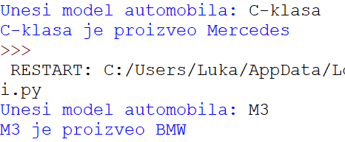
Zadatak 2.

Slide 5
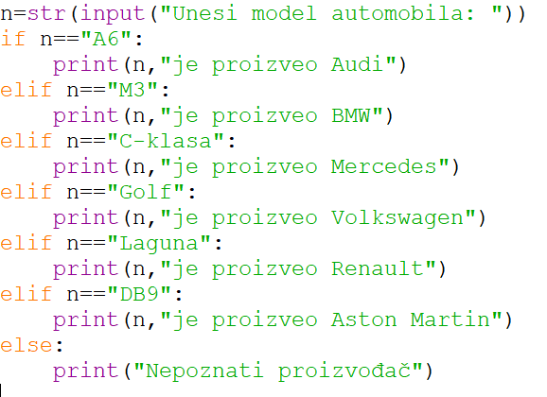
Zadatak 2.

Slide 6
Zadatak 3.
Ivica voli trčati. Svaki dan Ivica pretrče n kilometra. Pomozi Ivici da napiše program koji će unositi pretrčane kilometre za n dana i ispisati koliko je ukupno pretrčao i koliko u prosjeku pretrče.

Slide 7
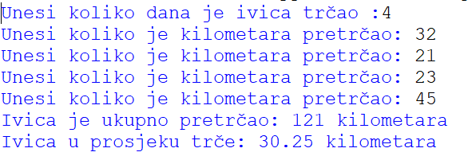
Zadatak 3.

Slide 8
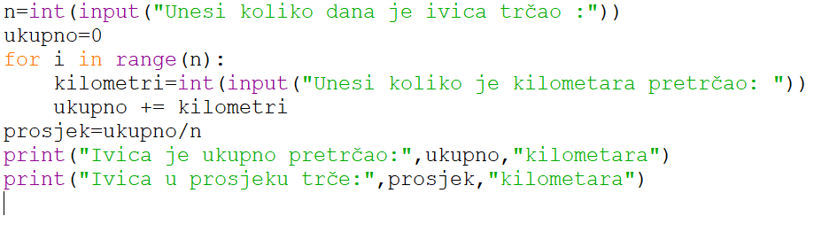
Zadatak 3.

Slide 9
Zadatak 4.
Napiši program koji unosi n brojeva i ispisiva zbroj onih brojeva koji su djeljivi s 3.

Slide 10
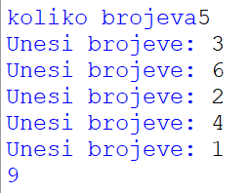
Zadatak 4.

Slide 11
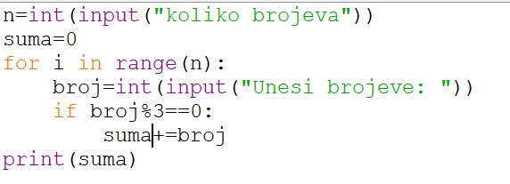
Zadatak 4.

Slide 12

Zadatak 5.
Ispiši sve vrijednosti izraza u zagradama.

